Slide 1
VODONIČNA ENERGIJA
(HYDROGEN ENERGY)
Prof. Šćepan S. Miljanić
epan@ffh.bg.ac.rs
Notes:
Naravno, jedna ovakva tema ne može biti obrađena u svim svojim aspektima na jednom predavanju.
Ovo će biti pokusaj da se ukaže na ideju korišćenja vodonične energije i njen potencijal u zadovoljavanju energetskih potreba društava u budućnosti.
- Na neke aspekte ove teme će biti stavljenni akcenti, uz napomenu da vodonična energija još nije ušla u masovnu upotrebu, već je to koncept za koji se smatra da će do punog izražaja doći nakon iscrpljivanja fosilnih goriva.

Slide 2
PLAN PREDAVANjA
POJAM ’VODONIČNA ENERGIJA’
  Šta je vodonik?
  Obilnost u prirodi
  Vodonik kao energetski medijum
  Vodonik i životna sredina
ŠTA SVE MOŽE DA RADI NA VODONIK
  Transport
  Industrija
  Domaćinstva
VODONIK – ENERGETSKI MEDIJUM
  Dobijanje
  Skladištenje
  Transport
  Korišćenje
IZOTOPI VODONIKA
  Značaj i primene
  Teška voda
  Izotopi i vodonična energija
ŠTA JE to VODONIČNA EKONOMIJA?
  Definicija
  Koncept (aktuelni)
  Koncept (futuristički)
OSNOVNO O ZAŠTITI PRI RADU SA VODONIKOM

Slide 3
I. ŠTA JE ‘VODONIČNA ENERGIJA’?
Definicija:
U širem smislu, ovaj pojam označava korišćenje vodonika kao nosioca energije, tj. kao medijuma za manipulaciju energijom.
Kao takav, vodonik ima značajne prednosti nad električnom strujom koja je danas najrasprostranjeniji nosilac energije.
U užem smislu, vodonična energija je hemijska energija sadržana u vodoniku.

Slide 4
Šta je vodonik?
Najlakši element u prirodi;
Gas bez mirisa i ukusa;
Vodonik je i gorivo i hemikalija;
Zapaljiv i eksplozivan
(granice zapaljivosti/eksplozivnosti u vazduhu:
4 vol.% - 75 vol.%).
Gorivo | Mol [g] | Toplota sagorevanja *
 |  | [MJ/kg] | [kJ/mol]
Vodonik | 2 | 141,8 | 286
Metan | 16 | 55,5 | 889
Etan | 30 | 51,9 | 2180
Propan | 44 | 50,35 | 2220
Butan | 58 | 49,5 | 2870
Benzin |  | 47,3
Ugalj |  | 15–27
Drvo |  | 15
Metanol | 32 | 22,7 | 726
Etanol | 46 | 29,7 | 1300
Propanol | 60 | 33,6 | 2020
Acetilen | 26 | 49,9 | 1300
Amonijak | 17 | 22,5 | 382
* Toplota sagorevanja ili Gornja toplotna vrednost (HHV) uključuje i toplotu isparavanja proizvoda. Donja toplotna vrednost (LHV) je ‘neto’ toplota sagorevanja, tj. toplota isparavanja proizvoda je odbijena od ukupne toplote.
Notes:
HHV – Higher Heating Value – to je količina toplote oslobođena pri spaljivanju date mase nekog goriva, pri čemu se podrazumijeva da su svi proizvodi spaljivanja vraćeni na temperaturu prije spaljivanja, najčešće se uzima da je to 25 oC. Tako, pri spaljivanju vodonika, voda koja se oslobađa kao para se treba kondenzivati, pri čemu se oslobađa latentna toplota isparavanja, koja se dodaje toploti sagorijevanja.
LHV – Lower Heating Value – to je neto toplota sagorijevanja, koja ne uračunava eventualnu toplotu isparavanja proizvoda.

Slide 5
Nalaženje vodonika u prirodi
Vodonik se u prirodi sreće:
  Veoma malo kao slobodan (u gornjim slojevima atmosfere - dominira na visinama iznad 100 km. Usled takve raspodele, Zemljina atmosfera nije pogodan izvor vodonika; 0,00005 zapr.%, u vulkanskim gasovima, u gasovima koji prate naftu).
  Više u formi svojih jedinjenja (najviše zastupljen u vodi, maseni udeo 11,1 %, u nafti 11-14, a u prirodnim i naftno-rafinerijskim gasovima 20-80).
  Zato se on mora proizvoditi:
    Proizvodi se iz drugih materijala (obično iz vode) i uz korišćenje energije iz drugih (primarnih) izvora.

Slide 6
Obilnost vodonika na Zemlji i u Kosmosu
Vodonik je najobilniji element u Kosmosu, ali ne i na Zemlji !

Slide 7

Nosioci energije - poređenje
Nosilac | Proizvodi se iz drugih oblika | Mogućnost efikasnog skladištenja | Mogućnosti transporta | Zagađivanje okoline | Oštećenje atmosfere
 | da | ne | Ograničene na sistem prenosa | ne | ne
H₂ | da | da | Skoro neograničene | ne | ne
Vodonična energija se može direktno konvertovati u električnu struju!

Slide 8

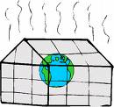

Vodonik i životna sredina
  Ako se koristi kao gorivo, bilo za proizvodnju toplote ili električne struje, vodonik pored ENERGIJE kao proizvod daje samo VODU:
  H₂ + ½O₂ → H₂O
    Nema zagađivača sredine (gradski smog, kisele kiše);
    Nema gasova “staklene bašte” (CO₂, NO_{x} …);
    Ne oštećuje se ozonski sloj (CH₄, CCl₃F).

Slide 9
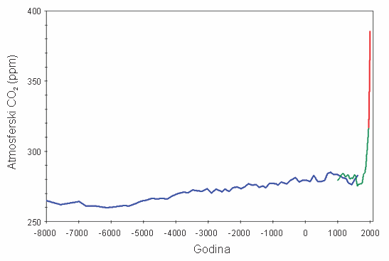
Koncentracija CO₂ kroz istoriju
    -8000/1000 – porast 5,5 %
    1000/1880 – porast 1,8 %
    1880/2010 – porast 35 %
9
Notes:
U procjenu emisije CO2 je uključena emisija koja potiče od sagrijevanja fosilnih goriva i industrije cementa, ali ne i ugljendioksid koji potiče od upotrebe zemljišta, spaljivanja šuma i sl.
Dijagram prikazuje porast CO2 od 1880. godine, što je početak intenzivnijeg rasta, nakon industrijske revolucije. Inače nivo CO2 od nulte godine naše ere pa do navedenog perioda je bio oko 280 ppm u toku skoro 1800 godina.

Slide 10
Međutim ...
Sve ovo važi pod uslovom da se kao primarni izvor energije za proizvodnju vodonika ne koriste “ugljenična”, mahom fosilna goriva (ugalj, nafta, prirodni gas, biomasa).
  Dakle, osnovni “neugljenični” izvori su:
  Hidroenergija;
  Nuklearna energija;
  Solarna (sunčeva) energija;
  Energija vetra.

Slide 11
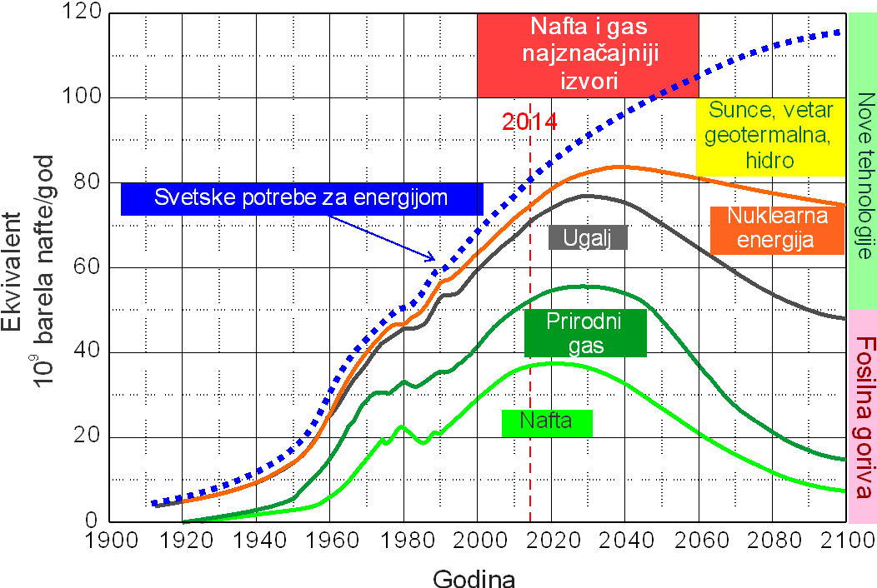
PRIMARNI IZVORI ENERGIJE U BUDUĆNOSTI
  OBNOVLJIVI IZVORI - NUKLEARNI IZVORI
    hidro - fuzija
    vetar - fisija
    sunce
    biomasa
    geotermalna
AAPG – American Association of Petroleum Geologists
11
Notes:
Iz datog dijagrama slijedi da će 2100. godine udio obnovljivih izvora biti 35-40 %, nuklearne energije oko 25 %, ugalj 25 % (? – s obzirom da je izdašnost uglja procijenjena na 112 godina počev od 2011. godine). Ostali važni izvori (nafta i gas) neće zajedno premašiti 10 %.

Slide 12
POTREBE ČOVEČANSTVA ZA ENEGRIJOM
Svetska potrošnja 2016. godine (po izvorima)
(1 PWh = 1 milijarda kWh)
bp Statistical Review of
World Energy 2017
Notes:
Ovdje je data proizvodnja po svim izvorima energije, kao i ukupna FOSILNA i UKUPNA.

Slide 13
Svetska proizvodnja električne energije 2014. godine po izvorima
(~15 % ukupne energije)
THE SHIFT PROJECT DATA PORTAL

Slide 14
REZERVE ENERGETSKIH SIROVINA
(ugalj, nafta, prirodni gas, uranijum)
IZDAŠNOST

Slide 15
UGALj
IZDAŠNOST
155 GODINA
(dokaz. rezerve : godišnja proizvodnja)
dokazane rezerve (2016):
godišnja proizvodnja (2016):
1 140 milijardi tona
7,27 milijardi tona
WORLD COAL
ASSOCIATION

Slide 16
SIROVA NAFTA
IZDAŠNOST
55 GODINA
(dokaz. rezerve : dnevna proizvodnja = 20 354 dana)
dokazane rezerve (2016):
dnevna proizvodnja (2015):
1 665 milijardi barela
81,8 miliona barela
CIA
The WORLD FACTBOOK

Slide 17
PRIRODNI GAS
IZDAŠNOST
65 GODINA
(dokaz. rezerve : godišnja proizvodnja)
dokazane rezerve (2016):
dnevna proizvodnja (2015):
232 000 milijardi m³
3 613 milijardi m³
Nepotvrđena nalazišta + napredne tehnologije za proizvodnju gasa – do 250 godina (!)
International Energy Agency

Slide 18
URANIJUM
(upotreba u KONVENCIONALNIM REAKTORIMA)
IZDAŠNOST
90 GODINA
sigurne (ekonomske - 80 i 80-130 $/kg U₃O₈) rezerve (2015): 5 716 400 tU
godišnja potrošnja-iz rudnika (2016): 63 639 tU
Očekivani porast cijena U iz konvencionalnih izvora će povećati rezerve
za dodatnih 7 600 000 tU.
IZDAŠNOST (tada)
210 GODINA
Nisu uračunate rezerve iz:
  nekonvenc. izvora, npr. fosfatnih đubriva,
  crnih škriljaca,
  pepela uglja,
  nuklearnih oružja,
  osiromašenog uranijuma,
  morske vode itd.
IZDAŠNOST (maksimalno) – do 300 god.
WORLD NUCLEAR
ASSOCIATION

Slide 19
Navedeni izvori će biti jedini izvori energije u budućnosti, nakon što fosilna goriva budu potrošena (za oko 50-150 god.)
Poseban značaj među njima imaće
NUKLEARNA ENERGIJA zbog:
Obima;
Bogatstva resursa;
Tehničkih mogućnosti (kompaktnost sistema).

Slide 20








II. ŠTA SVE MOŽE DA RADI NA VODONIK
  Transport
  Industrija, proizvodnja struje
  Stanovi, domaćinstva

Slide 21
... jer vodonik može da služi i
kao gorivo – generator toplote,
kao sredstvo za direktnu proizvodnju struje u gorivnim ćelijama (fuel cells),
kao industrijska hemikalija (sirovina).
Notes:
- Danas se vodonik najviše koristi kao industrijska sirovina

Slide 22
Transport
Vodonik se može koristiti za pogon transportnih sredstava sa svim vrstama motora:
  Električni, pogonjeni strujom iz vodoničnih gorivnih ćelija,
      relativno visoka efikasnost;
  Motori sa unutrašnjim sagorevanjem,
        niska efikasnost;
  Reaktivni (odavno u upotrebi u kosmičkim sredstvima).

Slide 23
III. VODONIK – ENERGETSKI MEDIJUM

Slide 24
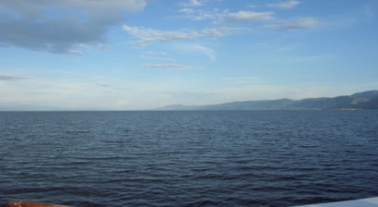
Dobijanje vodonika
  Pošto ne postoji u prirodi kao slobodan, vodonik se mora proizvoditi koristeći primarne izvore energije;
  Osnovna sirovina – voda,
  mada se mogu koristiti i drugi prirodni materijali, npr. ugljovodonična goriva.
  Za razlaganje vode se koriste tri osnovne grupe postupaka:
    Hemijsko razlaganje,
    Direktno termičko razlaganje,
    Razlaganje putem termohemijskih ciklusa,
    Elektrolitičko razlaganje.

Slide 25
Primarni izvori energije
  Sunčeva (solarna) energija
    Fotonaponske ćelije, solarno-termalni izvori
  Hidroenergija
  Energija vetra
  Nuklearna energija
  Izgaranje obnovljivih goriva
  Izgaranje fosilnih goriva

Slide 26
Hemijsko razlaganje
  Zasniva se na redoks rekacijama.
  Velikotonažna proizvodnja konverzijom fosilnih goriva:
  iz metana, na 1100-1200 K, (95 % vodonika se proizvodi danas ovom m.)
    H₂O + CH₄ = CO↑ + 3H₂↑ + 205 kJ/mol;
    CO + H₂O + (H₂) ⇄ CO₂↑ + 2H₂↑ - 41 kJ/mol
    (obezbeđuje deo toplote za gornju reakciju)
iz uglja (sa vodenom parom, 1300 K)
C + H₂O = CO↑ + H₂↑
    CO + H₂O + (H₂) ⇄ CO₂↑ + 2H₂↑ - 41 kJ/mol
oksidacijom gvožđa pomoću vodene pare (istorijski značaj)
Fe + H₂O = FeO + H₂↑ - 9,2 kJ/mol.
Notes:
- Osatvaruje se, naravno, putem neke hemijske reakcije vode koja se razlaže i nekog jedinjenja, a uz primjenu energije.
- Najčešće je energija sadržana u jedinjenju koje učestvuje u procesu (npr. C, metan i sl.).
- Reakcije 1. i 2. su endotermne i zahtijevaju dovođenje energije, koja se djelimično obezbjeđuje iz reakcije oksidacije CO.

Slide 27
Direktno termičko razlaganje
  H₂O ⇄ ½O₂↑ + 2H₂↑ + 289,5 kJ/mol
Termičko razlaganje se na temperaturama > 2000 K do 3000 K
odvija direktno, bez ikakvih redoks reakcija!
Međutim, proces razlaganja je energetski i temperaturski izrazito zahtevan, što u tehničkom smislu ove postupke čini praktično nemogućim.
Notes:
- Termodinamički gledano, vrednost od 289,5 kJ/mol predstavlja entalpiju reakcije, tj. onu količinu energije koju je neophodno uložiti da bi se voda razložila na vodnoik i kiseonik.
Po ovoj vrednosti se vidi da je voda veoma “tvrd” molekul.
- Konvencija je u termohemiji da se sa (+) označava energija kod endotermnih reakcija
- Visokotemperatursku toplotu je teško dobiti i njome manipulisati, jer izvori toplote imaju ograničenja u pogledu temperature, a takođe postoji i problem materijala.

Slide 28
Razlaganje putem termohemijskih ciklusa
  Ovi ciklusi se koriste da bi se snizili zahtevi
  za visokotemperaturskom toplotom
  Podrazumevaju nekoliko povezanih ravnotežnih procesa koji u odvojenim koracima i na različitim temperaturama omogućavaju dekompoziciju vode na temperaturama do 1200 K, što je tehnički prihvatljivo.
  Primeri:
1.
2.

Slide 29
Elektrolitičko razlaganje
To je razlaganje vode putem električne struje uz pomoć elektrolita;
Elektrolit omogućuje da sistem provodi električnu struju;
Postoje razne vrste elektrolita:
    rastvori baza, kiselina, soli,
    čvrsti elektroliti (npr. provodni polimeri),
    rastopi soli itd.

Slide 30
Elektrolitičko razlaganje - princip
Disocijacija KOH:
2KOH = 2K⁺ + 2OH⁻
Proces na anodi:
2OH⁻ → 1/2O₂ + H₂O + 2e⁻
Proces na katodi:
2K⁺ + 2e⁻ → 2K
2K + 2H₂O → H₂ + 2KOH
---------------------------------------------- H₂O ⇄ ½O₂↑ + H₂↑
Teorijski napon razlaganja vode na 25 ºC i 1 bar je 1,23 V.
U praksi je to više, pa je i potrošnja energije veća.
Notes:
- Teorisjki, potrošnja energije je 289 kJ/mol.
- U industrijskim uslovima potrošnja je oko 400 kJ/mol.

Slide 31
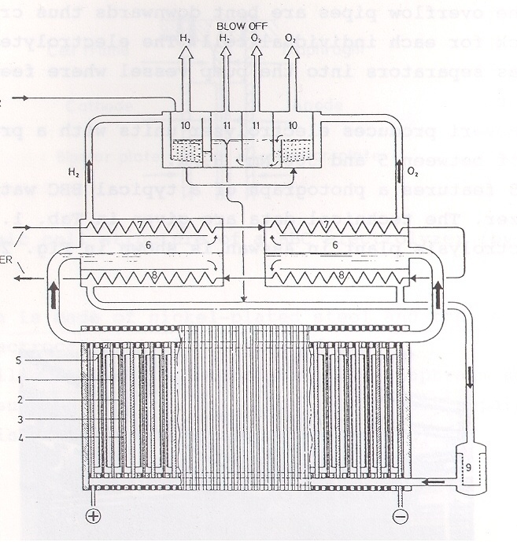
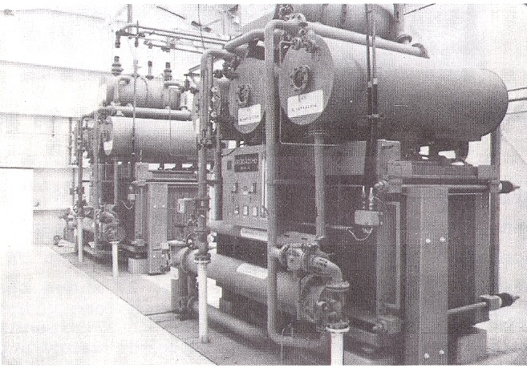
Industrijski elektrolizer firme Krebskosmo-Berlin

Slide 32
Skladištenje, transport i distribucija vodonika
SKLADIŠTENJE:
- u sudovima pod pritiskom,
- u tečnom stanju,
    - u obliku jedinjenja koja ga lako oslobađaju,
    npr. hidrida metala.
TRANSPORT i DISTRIBUCIJA:
- gasovodima,
- brodovima,
    - kamionima i vozovima.

Slide 33
Neenergetsko korišćenje - vodonik kao sirovina
Sinteza amonijaka
Sinteza metanola
Direktna redukcija rude Fe
Rafinerijska hidrogenacija
Gasifikacija uglja
Proizvodnja nikla
Proizvodnja stakla
Farmaceutska industrija
Proizvodnja poluprovodnika
Hlađenje generatora
Prečišćavanje argona
Meteorologija
3H₂ + N₂ = 2NH₃ – 45,9 kJ/mol
CO + 2H₂ = 2CH₃OH – 90,8 kJ/mol
Fe₂O₃ + 3H₂ = 2Fe + 3H₂O – 816 kJ/kg Fe
Odstranjivanje S, N, metala

Slide 34
Energetsko korišćenje vodonika
  Za (a) proizvodnju toplote:
    direktno spaljivanje u vazduhu ili kiseoniku (gorionici),
    katalitička oksidacija;
  Za (b) proizvodnju električne energije u
  gorivnim ćelijama.

Slide 35
  Toplota se može koristiti
      direktno (za zagrevanje),
      za pogon motora sa unutrašnjim sagorevanjem,
      za proizvodnju električne energije u termoelektranama (niska efikasnost, < 40 %).
  Direktna proizvodnja električne energije u
  gorivnim ćelijama
  - ima visoku efikasnost (teorijski ≈80 % za GĆ vodonik/kiseonik),
  - bez pokretnih delova,
  - može se realizovati stacionarno ili na pokretnim sredstvima (vozilima)

Slide 36
Zbog izrazitih prednosti koje gorivne ćelije imaju u odnosu na druge načine proizvodnje struje, one predstavljaju jedno od centralnih mesta u konceptima vodonične energije

Slide 37
Vodonična gorivna ćelija – princip
Notes:
NAFION je sinteticko fluoropolimerno jedinjenje koje se bazira na sulfonovanom tetrafluoroetilenu. To je patent firme Du Pont iz kasnih šezdesetih.
Protonski je provodnik.

Slide 38
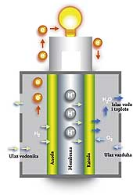
Ilustracija rada gor. ćelije

Slide 39
PEM gorivne ćelije
(PolymerElectrolyteMembrane)
vodnična
Anoda: 2H₂ 4H⁺ + 4e⁻
Katoda: O₂ + 4H⁺ + 4e⁻ 2H₂O
Ukupna reakcija: 2H₂ + O₂ → 2H₂O
metanolska
Anoda: CH₃OH + H₂O → CO₂ + 6H⁺ + 6e⁻
Katoda: (3/2)O₂ + 6H⁺ + 6e⁻ → 3H₂O
Ukupna reakcija: CH₃OH + (3/2)O₂ → CO₂ + 2H₂O
Katalizator: Pt-Ru na anodi, Pt na katodi
Gorivo: metanol
Produkti: H₂O i CO₂

Slide 40
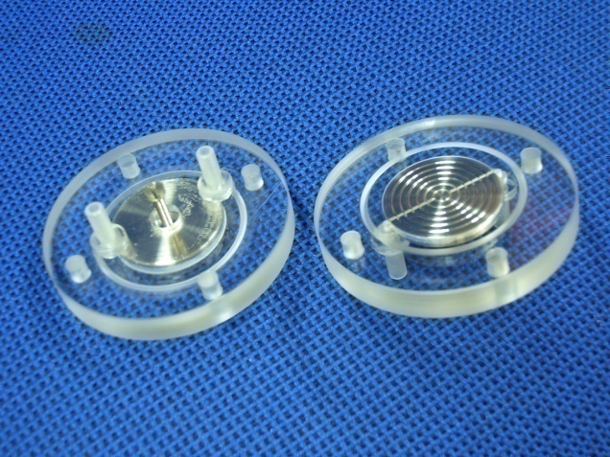
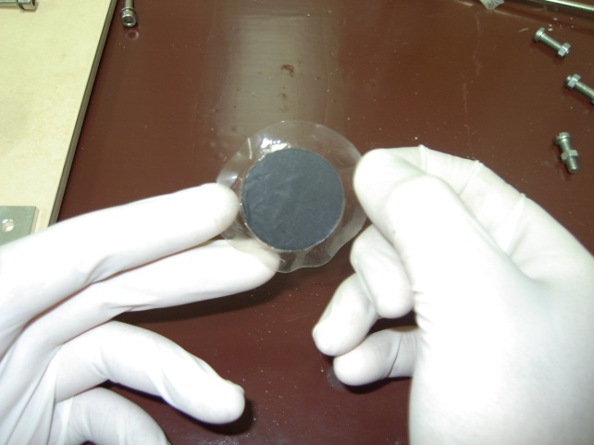
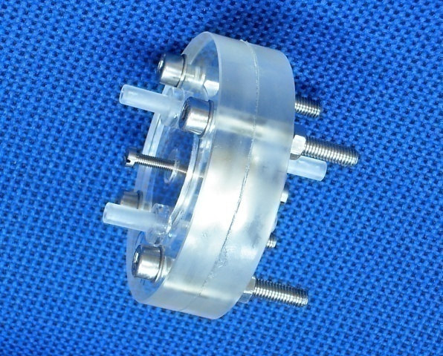
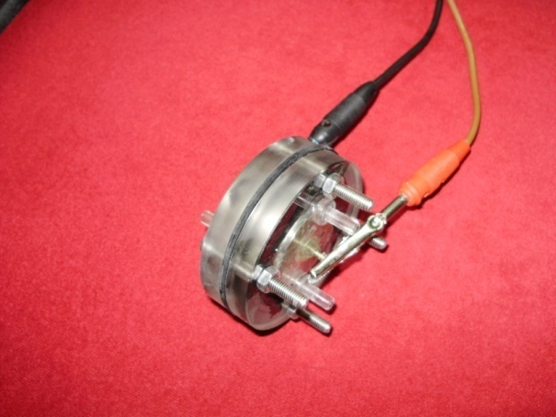
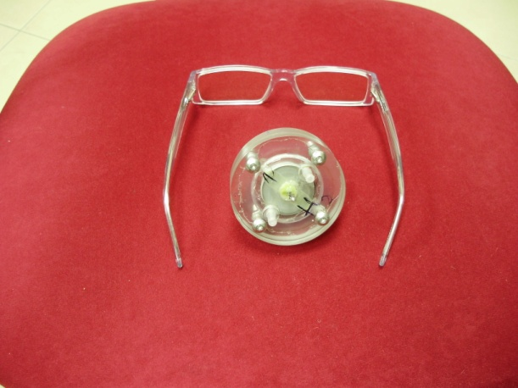
Vodonična gorivna ćelija – izgled
MISS-32 Fuel Cell
Notes:
Glavni djelovi FC:
- elektrode, koje služe za odvođenje struje
- difuzioni sloj, propustljiv za gasove i stvorenu vodu (npr. karbonski papir)
- jedna površina difuzionog sloja je presvučena katalizatorom, a ovaj se presovanjem dovodi u vrlo intiman kontakt sa polimernim elektrolitom,
- uloga katalizatora na anodnoj strani je da se na njemu izvrši rastvaranje vodonika i stvaranje protona,
- stvoreni protoni ulaze u (protonski) čvrsti polimer i putuju do katode, gdje na katalizatoru (npr. Pt) reaguju sa kiseonikom dajući vodu,
- sklop dva difuziona sloja, sa katalitičkim prevlakama, i membrane se zove MEA (Membrane-Electrolyte-Assembly)

Slide 41
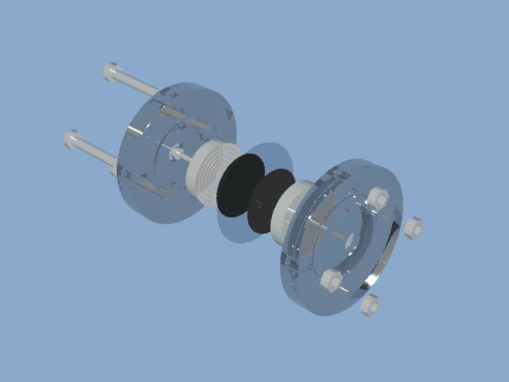
Sklapanje

Slide 42
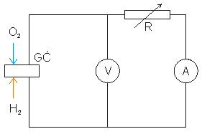
Strujno-naponska karakteristika i dijagram snage (W =UI) gorivne ćelije
Merno kolo
Notes:
POLARIZACIONA KRIVA
- Mjerno kolo
- Dijagram

Slide 43
Energetska efikasnost gorivne ćelije
Izračunava se kao odnos:
E_{elektrik} - električna energija koju generiše gorivna ćelija za vreme t (Ū, Ī – srednje vrednosti struje i napona u vremenu t );
E_{vodonik} - energija sadržana u utrošenom vodoniku (računa se kao proizvod zapremine vodonika V_{H2} (m³ ) utrošene za vreme t i donje toplotne vrednosti vodonika LHV_{H2} (J/m³)
Potrebno je, dakle, meriti napon na ćeliji, struju, vreme rada i utrošeni vodonik.

Slide 44
U praksi, ukupna energetska efikasnost upotrebe gorivne ćelije u sistemima je niža od teorijski mogućne ili od efikasnosti nekih drugih sistema (npr. baterija), zbog gubitaka
pri dobijanju vodonika
skladištenju
zbog konstrukcionih ograničenja
itd.

Slide 45
Ipak,
u sistemima “vodonične energije” mogućnosti skladištenja su praktično neograničene (kod baterija to nije slučaj),
oni su veoma pogodni kao autonomni sistemi,
pogodni su za korišćenje viškova “jeftine” energije u periodima niske potrošnje.

Slide 46
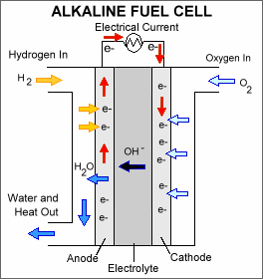
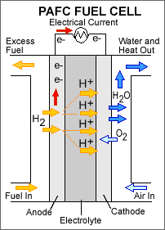
Druge vrste gorivnih ćelija
Tip: alkalna
Elektrolit: vodeni rastvor KOH
Gorivo: H₂
Katalizator: neplemeniti elementi (može i Pt)
Produkti: H₂O
Radna temperatura: 100-250 ili 30-70
Tip: GĆ sa fosfornom kiselinom
Elektrolit: H₃PO₄ u teflonskoj Si-karbidnoj matrici
Gorivo: H₂
Katalizator: Pt na ugljeničnom papiru
Produkti: H₂O
Radna temperatura: 150-200

Slide 47
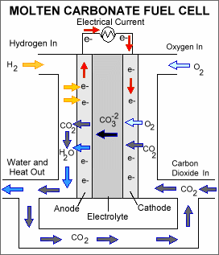
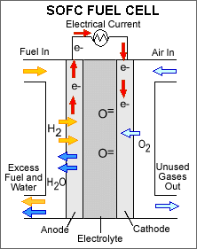
...
Tip: GĆ sa rastopom karbonata
Elektrolit: karbonat dispegovan u LiAlO₂ matrici
Gorivo: H₂
Katalizator: neplemeniti elementi
Produkti: H₂O
Radna temperatura: 650 ⁰C
Tip: GĆ sa čvrstim oksidima
Elektrolit: Itrijumom stabilizovana cirkonijumska keramika
Gorivo: H₂
Katalizator: neplemeniti elementi
Produkti: H₂O
Radna temperatura: 1000 ⁰C

Slide 48
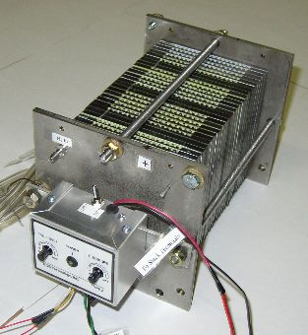
Tipičan izgled GĆ veće snage
(150 W)
Notes:
- Veće snage se prave tako što se više elementarnih ćelije veže na red u tzv. STAK.
- Tako se postiže i povišenje napona.

Slide 49
Glavni pravci razvoja gorivnih ćelija
Razvoj katalizatora, posebno u cilju supstituisanja Pt uz održavanje efikasnosti;
Razvoj PEM, posebno za rad sa neplatinskim katalizatorima i na višim temperaturama;
Inženjering, konstrukcione inovacije, upravljanje oslobođenom toplotom i vodom;
Izotopski aspekti.
Notes:
- Rezerve Pt na Zemlji bi bile nedovoljne da se zadovolji potražnja za tim metalom ako bi se išlo na intenzivnu primjenu gorivnih ćelija, nezavisno od toga što je platina još i skupa.
PEM su još uvijek skupe za masovniju upotrebu.
Inženjering je uvijek vazan kod primjena u praksi.

Slide 50
ZAPRAVO,
PUNA EFIKASNOST UPOTREBE GORIVNIH ĆELIJA U PRAKSI OSTVARUJE SE KROZ ADEKVATNE ENERGETSKE KONCEPTE
Notes:
- Rezerve Pt na Zemlji bi bile nedovoljne da se zadovolji potražnja za tim metalom ako bi se išlo na intenzivnu primjenu gorivnih ćelija, nezavisno od toga što je platina još i skupa.
PEM su još uvijek skupe za masovniju upotrebu.
Inženjering je uvijek vazan kod primjena u praksi.

Slide 51
Jedan koncept vodonične energije - izotopski
Sistem reverzibilne elektrane
Notes:
- Radi se o skladištenju električne energije u vodonik putem elektrolize vode.
Poželjno je da ta energija bude što jeftinija.

Slide 52
V. IZOTOPI VODONIKA
Obilnost: 99.985 %
Sirovine za proizvodnju: razne
Upotreba: gorivo, nosilac energije, hemikalija ...
Obilnost: 0.015 %; Sirovine za proizvodnju: voda
Proizvodnja: različite metode – hem. izmena, destilacija, elektroliza
Upotreba: moderator neutrona u nuklearnim fisionim reaktorima
PHWR tipa (D₂O).
mogućno – komponenta goriva u fuzionim termonuklearnim reaktorima.
Obilnost: Kosmogeni (radio)izotop T : H = 1 : 10¹⁸ ,Ukupna količina T na Zemlji – 3,5 kg.
Proizvodnja: iz Li (nuklearne reakcije).
Upotreba: komponenta goriva u fuzionim termonuklearnim reaktorima.
Notes:
- Vodonik ima tri izotopa

Slide 53
Koncept predstavlja kombinaciju manipulacije energijom u (elektro)energetskom sistemu uz pomoć vodonika kao medijuma, a uz korišćenje elektrolize vode,
i uzgredne proizvodnje teške vode (D₂O)
jer ...

Slide 54
Koeficijenti efikasnosti transfera energije
I (elektroliza) – Masa oslobođenog vodonika za datu količinu utrošene energije
II (gorivna ćelija) – Energija (električna) dobijena po jedinici mase potrošenog vodonika

Slide 55
Izotopska separaciona jedinica - princip
x - molska frakcija željenog izotopa (D)
u odgovarajućem toku
Notes:
- Separacioni faktor – komentar vaznosti

Slide 56
Troškovi skladištenja energije pri cikliranju
Ukupni troškovi ciklliranja (u valuti: €, $ ili sl.)
Gubitak energije po ciklusu (J)
Troškovi transporta energije po ciklusu (€)
Cena energije (€/J)
Uštede na izotopskom obogaćenju po ciklusu (€)
Troškovi skladištenja energije po ciklusu (€)

Slide 57
Definicija ciklusa (uslovno)
Ciklus skladištenje energije-izotopsko obogaćivanje
može biti definisan kao period,
(ili kao količina uskladištene energije,
ili kao odgovarajuća količina proizvedenog vodonika,
ili kao odgovarajuća količina elektrolizirane vode)
u toku kojeg se dostigne tzv. granično obogaćenje pri elektrolizi.

Slide 58
Pojam graničnog obogaćenja GO
(elektroliza pri konstantnom nivou elektrolita)
Granično obogaćenje GO – saturacija, kad

Slide 59
Procene pojedinih troškova
(princip)

Slide 60
Troškovi (€) skladištenja vodonika po ciklusu (m_{H2}, mol)
C_{sto} – cena skladištenja vodonika (€ mol⁻¹)

Slide 61
Troškovi (€) transporta vodonika po ciklusu (m_{H2}, mol)
C_{tr} - cena transporta vodonika (€ mol⁻¹)

Slide 62
Uštede na izotopskom obogaćenju po ciklusu (€)
m_{D} (mol) – ukupna količina čistog deuterijuma u proizvedenom vodoniku
(suštinski zavisi od vrednosti izotopskog separacionog faktora, α_{I} i α_{II})
C_{ise} – njegova jedinična cena (€ mol⁻¹ D)
Notes:
Odavde se vidi kako parametri procesa utiču na efikasnost ciklusa i koliko su oni važni kod određivanja cijene skladištenja.

Slide 63
KONAČNO, jedinična cena cikliranja (€ J⁻¹) je
Notes:
Ova formula na jednom mjestu pokazuje kako procesni parametri utiču na efikasnost cikliranja energije preko vodonika i to:
Kroz odnos ulazne i izlazne energije, koji je direktna funkcija energetskih efikasnosti I. Elektrolizera i II. Gorivne ćelije.
cijene struje,
separacionog faktora na elektrolizeru, ali posredno i onog na gorivnoj ćeliji, s obzirom da taj faktor ima uticaja na sadržaj deuterijuma u elektrolizeru.
(ovo bi trebalo konkretno razraditi, tj. uvesti ovaj parametar u proračun)

Slide 64
IV. ŠTA JE to ‘VODONIČNA EKONOMIJA’?
  INTEGRISANI SISTEM GLOBALNE EKONOMIJE ZASNOVAN NA VODONIKU KAO NOSIOCU ENERGIJE (ENERGETSKOM MEDIJUMU);
  PODRAZUMEVA PROIZVODNJU, TRANSPORT, DISTRIBUCIJU I KORIŠĆENJE VODONIČNE ENERGIJE
  Današnji ekonomija je uglavnom zasnovana na električnoj struji kao nosiocu, pa bi se kao takva mogla nazvati ‘električnom ekonomijom’;

Slide 65
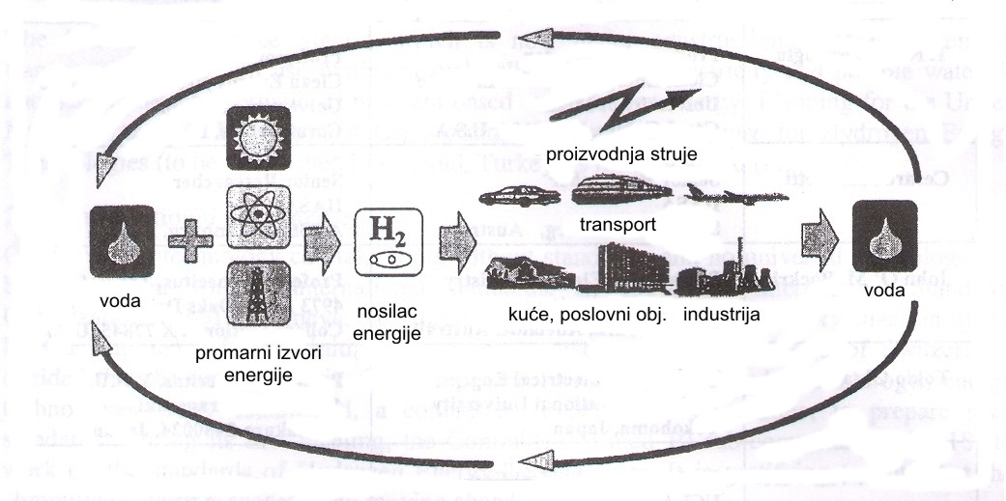
Vodonična energija i održivi razvoj

Slide 66
Najperspektivnije tehnologije
za industrijsku proizvodnje vodonika
Elektroliza vode;
Termohemijski ciklusi.

Slide 67
Elektroliza
Elektroliza vode je veoma razvijena, pouzdana i tehnički jednostavna metoda za razlaganje vode i proizvodnju vodonika;
Njena mana je to što troši velike količine električne energije po jedinici izdvojenog proizvoda (industrijski elektrolizeri troše oko 5 kWh/m³ H₂ n.u. ≈ 400 kJ/mol H₂ n.u.);
Električna energija je najkvalitetniji, ali tehnološki i najskuplji vid energije;
Ipak, elektroliza ima veliku perspektivu pod određenim uslovima.

Slide 68
Perspektive
Da se tehnološki još usavrši kroz:
    razvoj elektrokatalizatora,
    konstrukciona poboljšanja.
Da koristi jeftinu el. energiju:
    izvan vršnih opterećenja (posebne mogućnosti daju nuklearne elektrane),
    iz alternativnih izvora “kućnog” tipa.
Da se koristi kao visokotemperaturska elektroliza.

Slide 69
Visokotemperaturska elektroliza
Ukupna efikasnost je 45-50%.
Učešće toplotne enrgije
(koja je znatno jeftinija) je oko 30%.

Slide 70
Temohemijski ciklusi za proizvodnju vodonika
SUMPOR-JODIDNI (Si) ciklus
Notes:
Ovaj se metod sastoji u tome da se uz pomoć niksotempraturske toplote, a uz učešće sumporne kiseline i jodovodonika voda razlaže na vodonik i kiseonik.

Slide 71
Koji su primarni izvori energije najperspektivniji
za industrijsku proizvodnju vodonika?
NUKLEARNA ENERGUJA (toplotna i električna) jer:
  ima najveću energetsku gustinu,
  najstabilniji izvor u dugom periodu (važno za velike sisteme),
  fosilna goriva su ograničenog trajanja,
  njihova izgaranje stvara gasove “staklene bašte” (CO₂, No_{x}),
  oslobađaju se još Hg, S itd.
SOLARNA, HIDRO- I ENERGIJA VETRA
Pogodnije za decentralizovane i “kućne” sisteme,
    Solarna i energija vetra imaju malu energetsku gustinu.

Slide 72
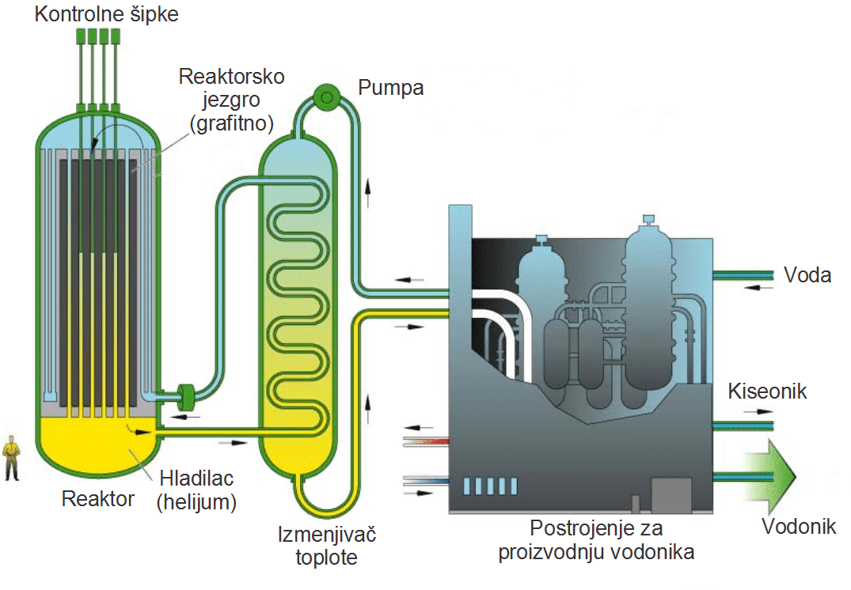
Koncept izrazito visokotemperaturskog nukleaarnog reaktora
T > 900 ºC
Keramičko gorivo,
Jezgro – grafitno.
Notes:
Ovakav reaktor bi mogao da obezbijedi visokotemperatursku toplotu koja bi se koristila u nekom od prethodno spomenutih procesa:
Visokotemperaturska elektroliza
SI sistem i sl.

Slide 73
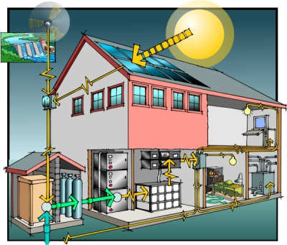
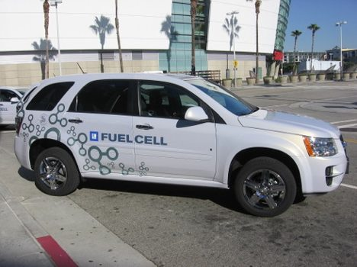
PRIMER I
Kućna energetika zasnovana na vodoniku

Slide 74
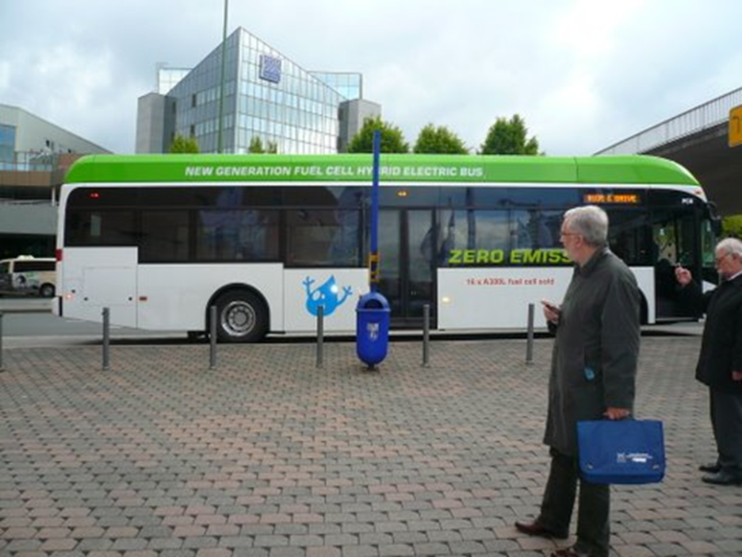
GORIVA ZA TRANSPORTNA SREDSTVA:
Vodonik i druga hemijska goriva napravljena korišćenjem energije iz primarnih izvora.

Slide 75
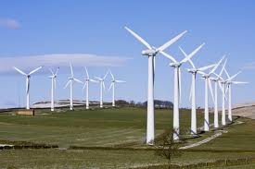
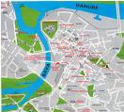
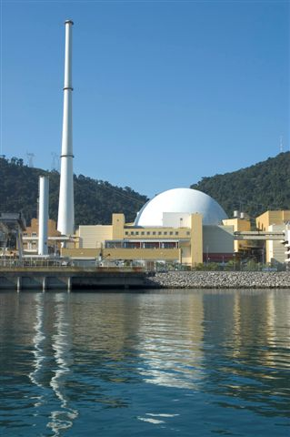
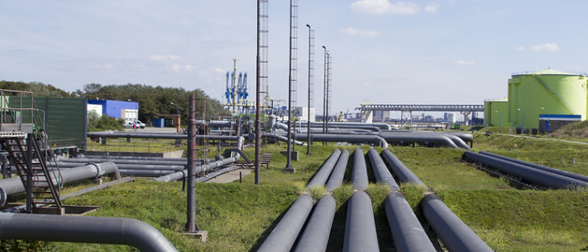
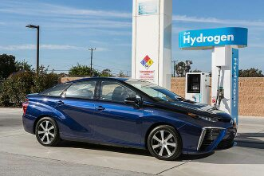
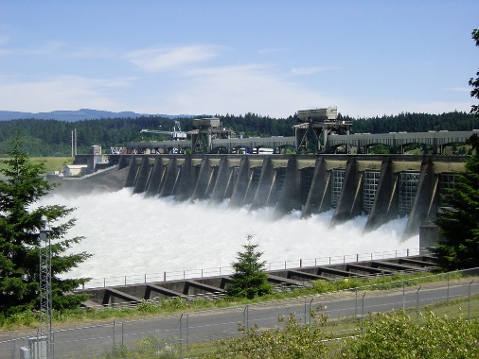
Futuristički koncept vodonične ekonomije

Slide 76
OSNOVNO O ZAŠTITI PRI RADU SA VODONIKOM
ZAPALJIV I EKSPLOZIVAN
NEOTROVAN
Granice zapaljivosti:
  u vazduhu 4 -75 % (zapr.),
  u kiseoniku 4 – 95 % (zapr.).
Granica eksplozivnosti:
  u vazduhu je 18 -60 % (zapr.),
  u kiseoniku 15 – 90 % (zapr.).

Slide 77
PODUZIMATI MERE PROTIVEKSPLOZIONE ZAŠTITE

Slide 78
ZAKLjUČCI
1. Vodonik je izrazito pogodan energetski medijum
2. Ne zahagađuje okolinu niti oštećuje atmosferu
- krajnji proizvod njegove upotrebe je voda
3. Nema ga slobodnog u prirodi – mora se proizvoditi iz drugih materijala koristeći primarne izvore energije
4. Nuklearna energija – najpogodniji primarni izvor za industrijsku proizvodnju u budućnosti
5. Obnovljivi izvori energije – pogodni za decentralizovanu proizvodnju
ZA OKO 50 DO 70 GODINA SVETSKA EKONOMIJA ĆE BITI ZASNOVANA NA VODONIKU!

Slide 79
KRAJ
THE END
FIN

